Slide 1
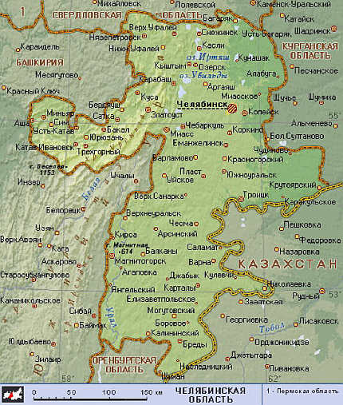
ВИКТОРИНА
.
Автор: Горяйнова Яна Олеговна,
учитель географии МБОУ ООШ № 34,
г. Озерск, Челябинская область

Slide 2
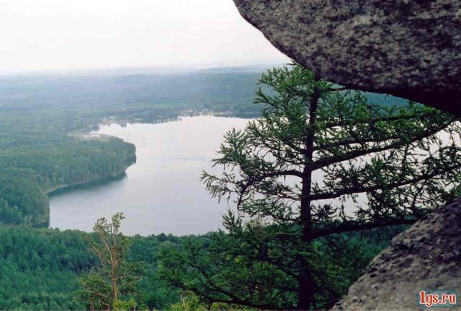
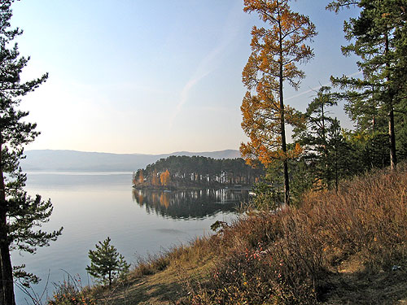
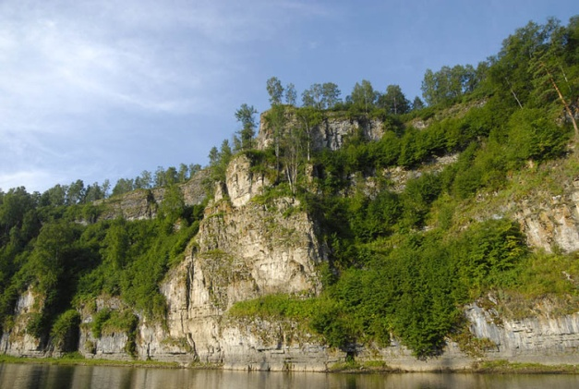
В дымке синеватой
Горы да леса,
Что за край богатый
Просто чудеса!
Зелень изумрудная
Глубина озер,
А земля-то рудная,
А кругом простор.
Трав прибой пахучий
У подножья скал,
Ты такой могучий
Наш седой Урал.

Slide 3
Правила викторины
1. Выбери ячейку с номером и щёлкни по ней мышкой.
2. Прочитай вопрос.
3. Время на обдумывание – 5 секунд.
4. После звукового сигнала дай устный ответ.
5. Чтобы узнать правильный ответ, щёлкни мышкой по экрану.
6. Чтобы продолжить игру, щёлкни мышкой
по кнопке «Продолжить игру».
Начать игру
Выход

Slide 4
1
2
3
4
5
6
7
8
9
10
11
12
13
14
15
16
17
18
19
20
21
22
23
24
25
26
27
28
29
30
31
32
33
34
35
Правила игры
Выход

Slide 5
ВНИМАНИЕ! ВОПРОС
1
Какой минерал Уральских гор называют в народе «Каменная зеленая красота»?
Правильный ответ
Малахит
Правила игры
Продолжить игру

Slide 6
ВНИМАНИЕ ! ВОПРОС
5
Какое растение очень распространено в Челябинской области, американские индейцы называют его «следом белого человека»?
Правильный ответ
Подорожник
Правила игры
Продолжить игру

Slide 7
ВНИМАНИЕ ! ВОПРОС
9
Из какого минерала сложена гора Мягкая?
(гранит, известняк, мрамор, тальк, кварц)
Правильный ответ
Тальк
Правила игры
Продолжить игру

Slide 8
ВНИМАНИЕ ! ВОПРОС
13
Какой из минералов по твердости соперничает с алмазом?
(корунд, топаз, рубин, аметист)
Правильный ответ
Корунд
Правила игры
Продолжить игру

Slide 9
ВНИМАНИЕ ! ВОПРОС
17
Самое прожорливое животное наших мест? (За сутки съедает пищи больше, чем весит сам)
(еж, тушканчик, бурундук, крот)
Правильный ответ
Крот
Правила игры
Продолжить игру

Slide 10
ВНИМАНИЕ ! ВОПРОС
21
Самое распространенное в Челябинской области дерево?
(ольха, береза, сосна, ель, дуб)
Правильный ответ
Береза
Правила игры
Продолжить игру

Slide 11
ВНИМАНИЕ ! ВОПРОС
22
Самое редкое дерево в Челябинской области?
(ольха, береза, сосна, ель, дуб)
Правильный ответ
Дуб
Правила игры
Продолжить игру

Slide 12
ВНИМАНИЕ ! ВОПРОС
25
Самое распространенное в Челябинской области растение?
(клевер, подорожник, одуванчик, пастушья сумка)
Правильный ответ
Одуванчик
Правила игры
Продолжить игру

Slide 13
ВНИМАНИЕ ! ВОПРОС
30
Самый крупный зверь наших мест?
(Вес самца около 600 кг)
(лось, бурый медведь, олень, волк, косуля)
Правильный ответ
Лось
Правила игры
Продолжить игру

Slide 14
ВНИМАНИЕ ! ВОПРОС
3
Что означает название озера Иртяш?
Правильный ответ
Каменное место
Правила игры
Продолжить игру

Slide 15
ВНИМАНИЕ ! ВОПРОС
7
Название какого озера нашего края переводится с башкирского как «Голубая чаша»? (Тургояк; Чебаркуль; Увильды; Кисегач)
Правильный ответ
Увильды
Правила игры
Продолжить игру

Slide 16
ВНИМАНИЕ ! ВОПРОС
11
Какое озеро Челябинской области называют «озеро-родник, младший брат Байкала»?
(Увильды, Иртяш, Кисегач, Тургояк)
Правильный ответ
Тургояк
Правила игры
Продолжить игру

Slide 17
ВНИМАНИЕ ! ВОПРОС
19
Как называется одно из крупных озёр на территории Челябинской области? (Еловое; Сосновое; Кедровое; Кипарисовое)
Правильный ответ
Еловое
Правила игры
Продолжить игру

Slide 18
ВНИМАНИЕ ! ВОПРОС
23
Сколько озер окружают наш город? Назовите их.
Правильный ответ
Иртяш, Б. и М. Нанога, Кызылташ, Булдым
Правила игры
Продолжить игру

Slide 19
ВНИМАНИЕ ! ВОПРОС
27
Какого озера нет в числе крупных озёр Челябинской области?
(Горькое, Солёное, Сладкое, Кислое)
Правильный ответ
Кислое
Правила игры
Продолжить игру

Slide 20
ВНИМАНИЕ ! ВОПРОС
31
Как называлась река Урал в древности?
(Танаис, Ра, Итиль, Яик)
Правильный ответ
Яик
Правила игры
Продолжить игру

Slide 21
ВНИМАНИЕ ! ВОПРОС
35
Какое озеро Челябинской области называют «голубая жемчужина Урала»?
(Увильды, Тургояк, Иртяш, Кисегач)
Правильный ответ
Увильды
Правила игры
Продолжить игру

Slide 22
ВНИМАНИЕ ! ВОПРОС
2
Какая из перечисленных особо охраняемых территорий области создана в части образования радиоактивного облака? (Ильменский заповедник, Восточно-Уральский заповедник, Аркаим, Троицкий ботанич. сад)
Правильный ответ
Восточно-Уральский заповедник
Правила игры
Продолжить игру

Slide 23
ВНИМАНИЕ ! ВОПРОС
6
Где расположена Челябинская область? а) Полярный Урал; б) Северный Урал; в) Средний Урал; г) Южный Урал
Правильный ответ
Южный Урал
Правила игры
Продолжить игру

Slide 24
ВНИМАНИЕ ! ВОПРОС
10
Что означает башкирское слово «куль» в названиях Челябинской области
(озеро, вода, гора, лес)
Правильный ответ
Озеро
Правила игры
Продолжить игру

Slide 25
ВНИМАНИЕ ! ВОПРОС
26
В каком Париже нет Эйфелевой башни?
Правильный ответ
В селе Париж Нагайбакского района
Правила игры
Продолжить игру

Slide 26
ВНИМАНИЕ ! ВОПРОС
29
Какое озеро Челябинской области хвастается мускулами?
Правильный ответ
оз. Силач
Правила игры
Продолжить игру

Slide 27
ВНИМАНИЕ ! ВОПРОС
34
Какой горе не сидится?
Правильный ответ
Егоза
Правила игры
Продолжить игру

Slide 28
ВНИМАНИЕ ! ВОПРОС
4
В районе какого города Челябинской области самый глубокий в мире угольный разрез? (Коркино, Копейск, Бакал, Пласт)
Правильный ответ
Коркино
Правила игры
Продолжить игру

Slide 29
ВНИМАНИЕ ! ВОПРОС
8
На гербе какого города Челябинской области золотой крылатый конь?
( Касли, Златоуст, Верхний Уфалей, Верхнеуральск)
Правильный ответ
Златоуст
Правила игры
Продолжить игру

Slide 30
ВНИМАНИЕ ! ВОПРОС
16
Какой из этих городов Южного Урала – город мастеров художественного чугунного литья? (Куса, Касли, Кыштым, Карабаш)
Правильный ответ
Касли
Правила игры
Продолжить игру

Slide 31
ВНИМАНИЕ ! ВОПРОС
20
Какой город Южного Урала в годы Великой Отечественной войны называли Танкоградом? (Златоуст, Челябинск, Магнитогорск, Еманжелинск)
Правильный ответ
Челябинск
Правила игры
Продолжить игру

Slide 32
ВНИМАНИЕ ! ВОПРОС
24
Какой их городов Южного Урала снискал не только трудовую славу, но и печальное имя «Черной точки планеты», признан зоной чрезвычайной экологической ситуации? (Чебаркуль, Миасс, Карабаш, Карталы)
Правильный ответ
Карабаш
Правила игры
Продолжить игру

Slide 33
ВНИМАНИЕ ! ВОПРОС
28
В каком городе Челябинской области находится Уральский автомобильный завод, выпускающий вездеходы «Урал»?
(Верхнеуральск, Южноуральск,
Миасс, Усть-Катав)
Правильный ответ
Миасс
Правила игры
Продолжить игру

Slide 34
ВНИМАНИЕ ! ВОПРОС
32
На какой границе находится город Челябинск? Азия – Европа Урал – Сибирь Россия – Казахстан Россия – Монголия
Правильный ответ
Урал - Сибирь
Правила игры
Продолжить игру

Slide 35
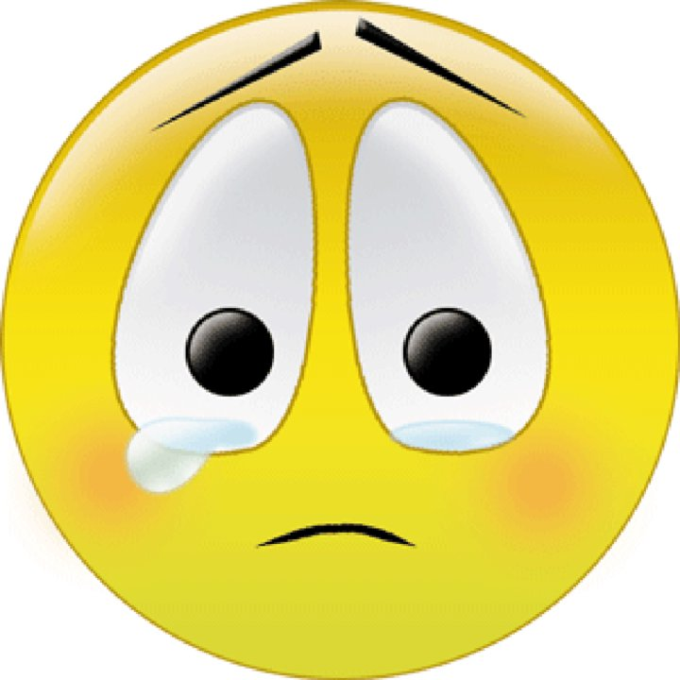
12
Увы! Количество баллов
уменьшается на 2 балла!
Как жаль! Как жаль!
ПЕРЕХОД ХОДА

Slide 36
14
Переход хода
Увы!!!
ПЕРЕХОД ХОДА

Slide 37
15
Повезло!
Дополнительно 5 баллов!
Ура!!! Ура!!! Ура!!!
ПЕРЕХОД ХОДА

Slide 38
Увы!
Минус 5 баллов от
общего количества!
33
Как жаль! Как жаль!
ПЕРЕХОД ХОДА

Slide 39
Используемые ресурсы:
1. Челябинская область. Краткий географический справочник /авт.-сост. М. С. Гитис, С. Г. Захаров, А. П. Моисеев; Русское географическое общество, Челябинское региональное отделение. – Челябинск : АБРИС, 2011. – 176 с. – (Познай свой край).
2.Топонимическое краеведение(лингвистическое). Челябинская область./авт.-сост.А.П.Моисеев.-Изд.2-е., перераб. – Челябинск : АБРИС, 2013. – 160 с. – (Познай свой край).

